Slide 1
Nyt indhold i Dansk Palliativ Database i forbindelse med LKT-Palliation Mogens Grønvold Dansk Palliativ Databases Sekretariat Forskningsenheden, Palliativ medicinsk afdeling, BFH Afdeling for Sundhedstjenesteforskning, Institut for Folkesundhedsvidenskab, Københavns Universitet

Slide 2
Dansk Palliativ Database: Historik
2006 Ansøgning
2007 Bevilling fra Sundhedsministeriet
2007-2008 9 møder i styreguppe
Litteraturgennemgang
2008 Sendt oplæg i høring
2009 Nationalt høringsmøde, revision
Godkendt SST
Driftstilskud fra Danske Regioner
2010 Åbning
2011 Første årsrapport
2016 (april) Udvidelse af DPD:
EORTC skema 2 efter 1-4 uger
Mere præcis ventetid
Ændrede diagnoser for ikke-kræft
Tal for indlagte

Slide 3
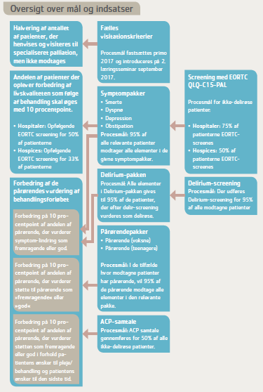

Slide 4
Indikator 1
EORTC 2:
Måler ændring
EORTC 1
Baseline indikator 4

Slide 5
Indikator 1
EORTC 2
EORTC 1 indikator 4
Nye spørgsmål til efterladte pårørende
Indholdet:
Pakker
DMCG-PAL

Slide 6
Dataopsamling i LKT
Tidstro data om indsatser og resultater i den enkelte enhed
Nyt system eller nationalt brug af DPD (KMS)?
Alle enheder bruger i forvejen KMS
Mange af de relevante data ligger alligevel i DPD:
Data om adgang, opfyldelse af visitationskriterier m.v.
EORTC 1
EORTC 2
Forskel fra EORTC 1 til EORTC 2
Data fra DPD føres månedsvis tilbage til regionerne via de såkaldte ‘Smal og Bred Generisk Model’

Slide 7
Fordele ved DPD til dataopsamling
Undgår dobbeltindtastning
Data er opsamlet centralt, hvilket giver overblik over projektet uden yderligere indrapportering
Der kan tilføjes analyser i DPD – så data kommer tilbage i bearbejdet form
Muliggør analyser på nationalt plan
Danner grundlag for fremtidige indikatorer

Slide 8
Den allerede eksisterende KMS til DPD

Slide 9
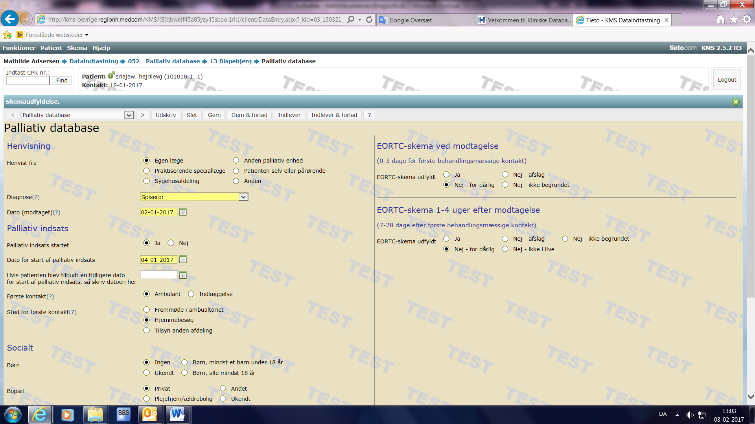

Slide 12
Den nye del af KMS til DPD: ‘Side 2’ Indholdet udløses af svarene på side 1 (‘det gamle KMS’)

Slide 13
Den nye del af KMS til DPD: ‘Side 2’

Slide 17
For hvert element, fx dyspnø: 1. Pakke? ‘Implementeres retningslinjer?’ 2. Hvad udløses af pakken? Den tilhørende praksis – som forhåbentlig gavner patienten (her er der intet facit)

Slide 18
For hvert element, fx dyspnø: 1. Pakke? ‘Implementeres retningslinjer?’ 2. Hvad udløses af pakken? Den tilhørende praksis – som forhåbentlig gavner patienten (her er intet facit)

Slide 22
To versioner af pårørendeskema, der sendes ca. 3 mdr. efter patientens død: 1. Hjemmeværende (set hjemme eller ambulant) 2. Indlagte

Slide 24
Hvordan indtastes det gamle KMS papirskema i den nye KMS version (DPD+LKT-Palliation)?
Indtast kun de oplysninger, der er på det gamle skema.
Der tastes
’ikke udført’ for ’CAM score 1’ og ’CAM score2’
’uoplyst’ på spørgsmålet: ’har patienten pårørende’ og ’pårørende navn og adresse’
Resten af de spørgsmål, som er med i det nye KMS, men ikke var med i det gamle, herunder ’pakkerne’, ignoreres

Slide 25
Sammenfattende
LKT-Palliation indtastes i KMS på samme måde som for DPD – i form af en ny side 2 i KMS, der rummer
CAM screening
Pakkeudførelse –som først bliver relevant sept. 2017
Pårørendeopfølgning efter 3 mdr.
Derved undgås dobbeltindtastning og nyt system
Data fra LKT-Palliation kommer tilbage via ledelsessystemerne til hospitalerne – og hospitalerne videreformidler til hospice

